Slide 1

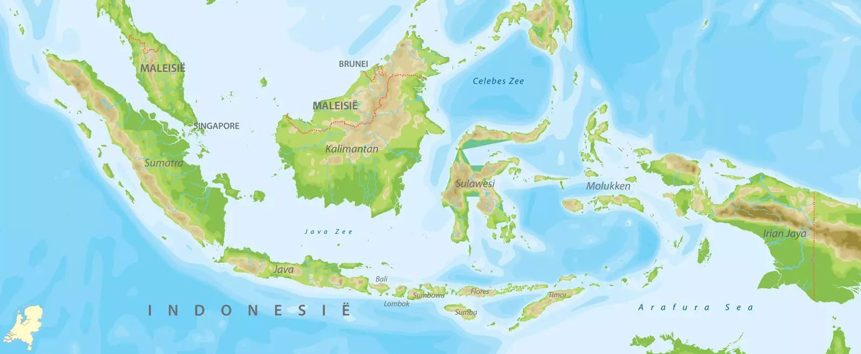
Opleiding leerkrachten in Atambua

Slide 2
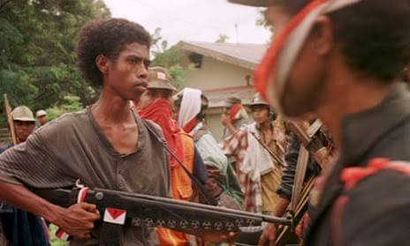
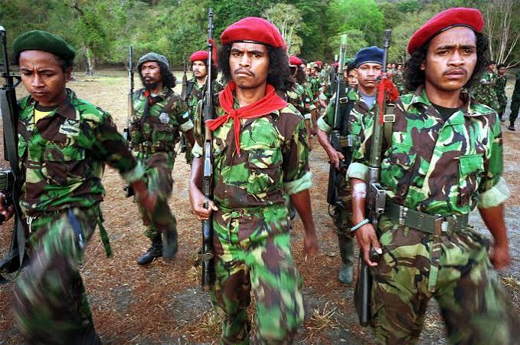
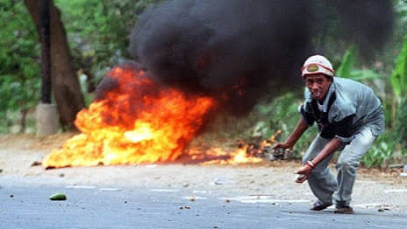
De oorlog tussen Oost-Timor en West-Timor zorgde voor jarenlange onrust, veel slachtoffers en vluchtelingen, economische problemen.

Slide 3
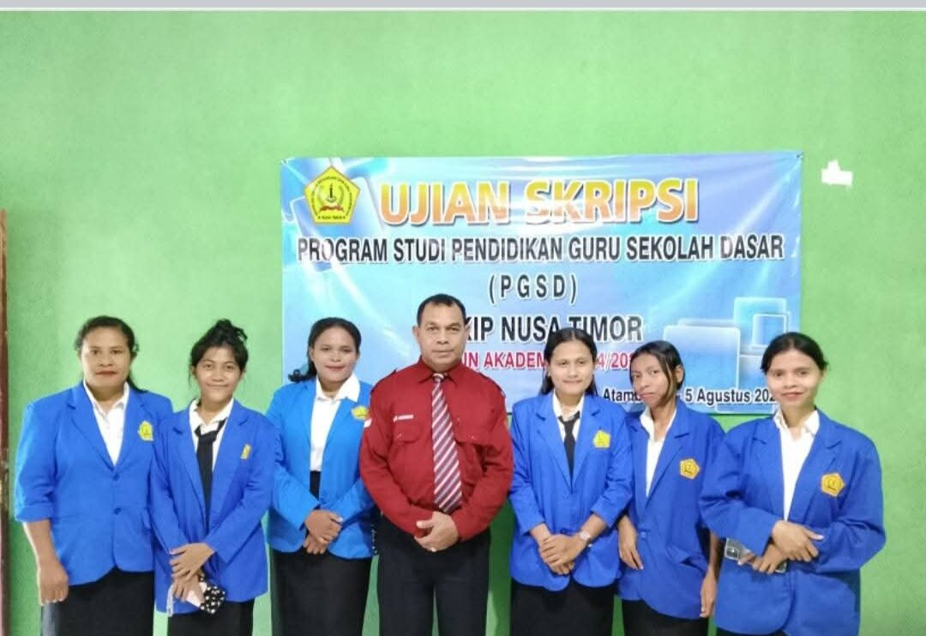
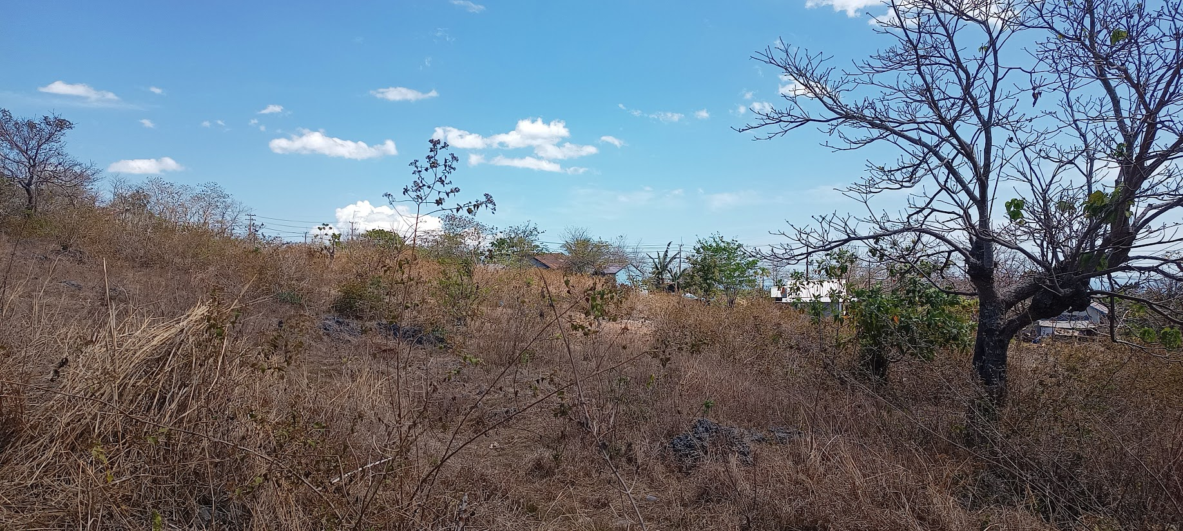
In dat grensgebied heeft de stichting Pendidikan Manekat Anugerah de opleiding tot leerkracht opgericht.

Slide 4

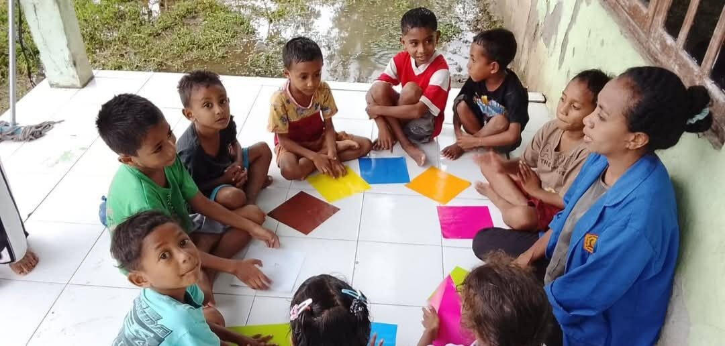
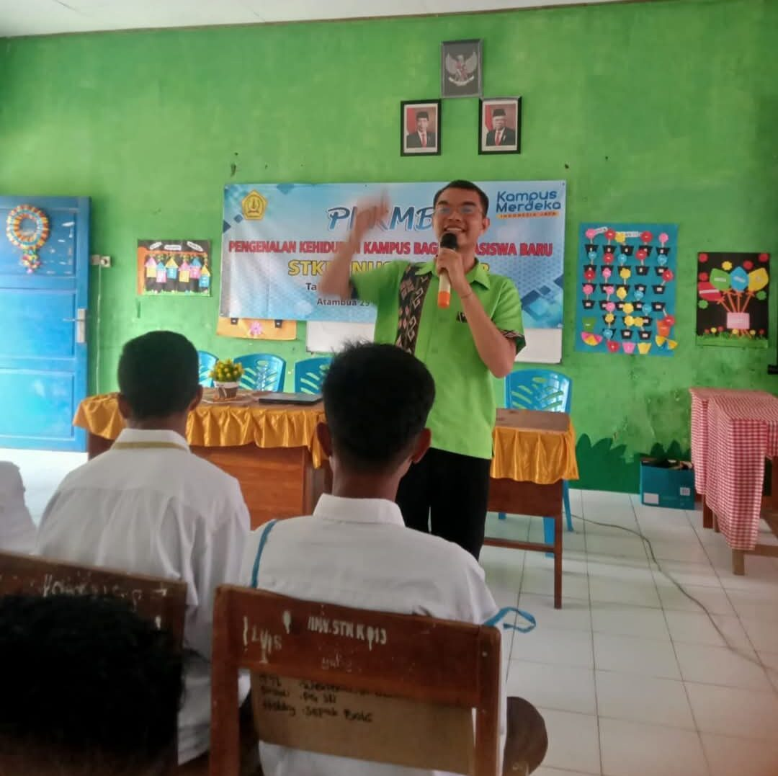
Kinderen kunnen naar school en krijgen les van opgeleide leerkrachten. Leerkrachten die Christus liefde kennen en doorgeven.

Slide 5
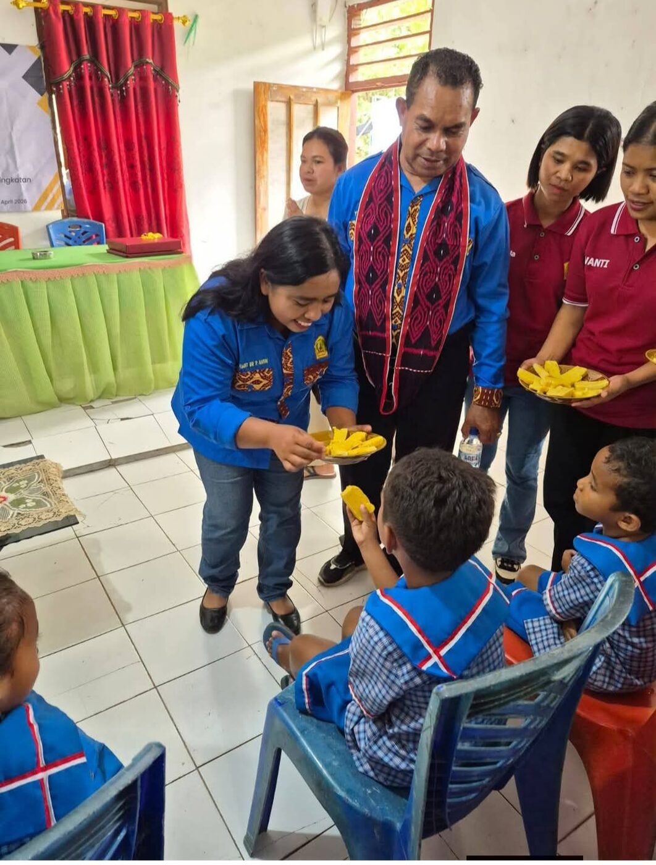
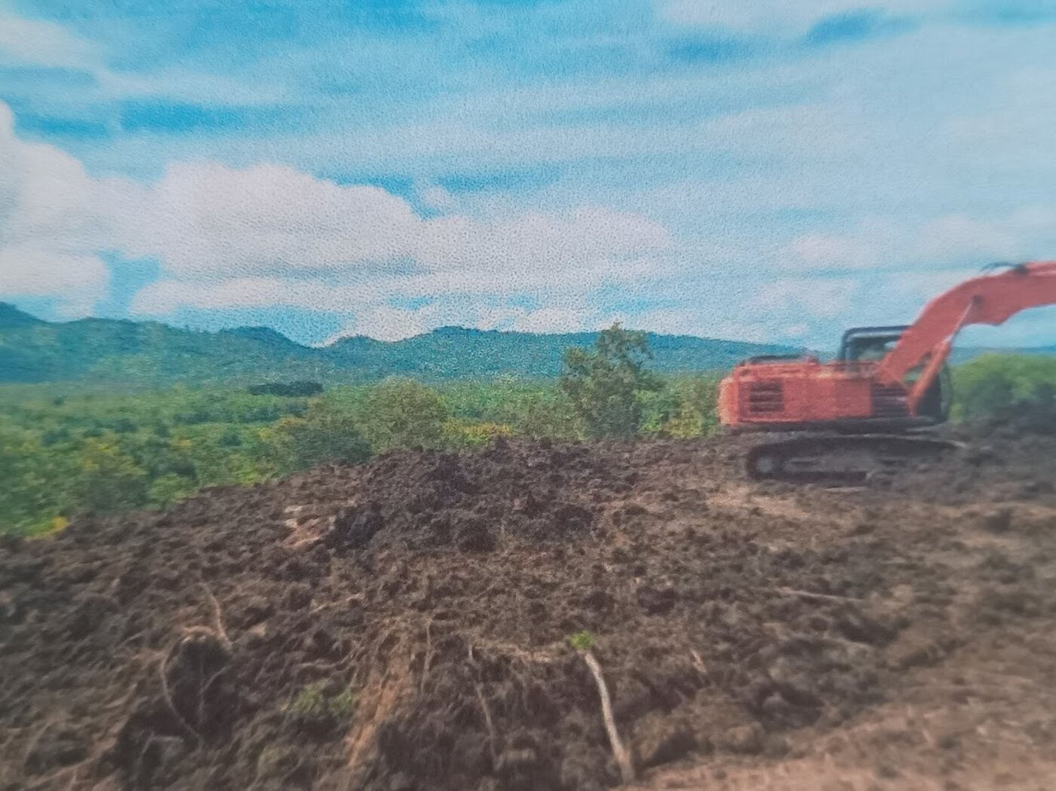
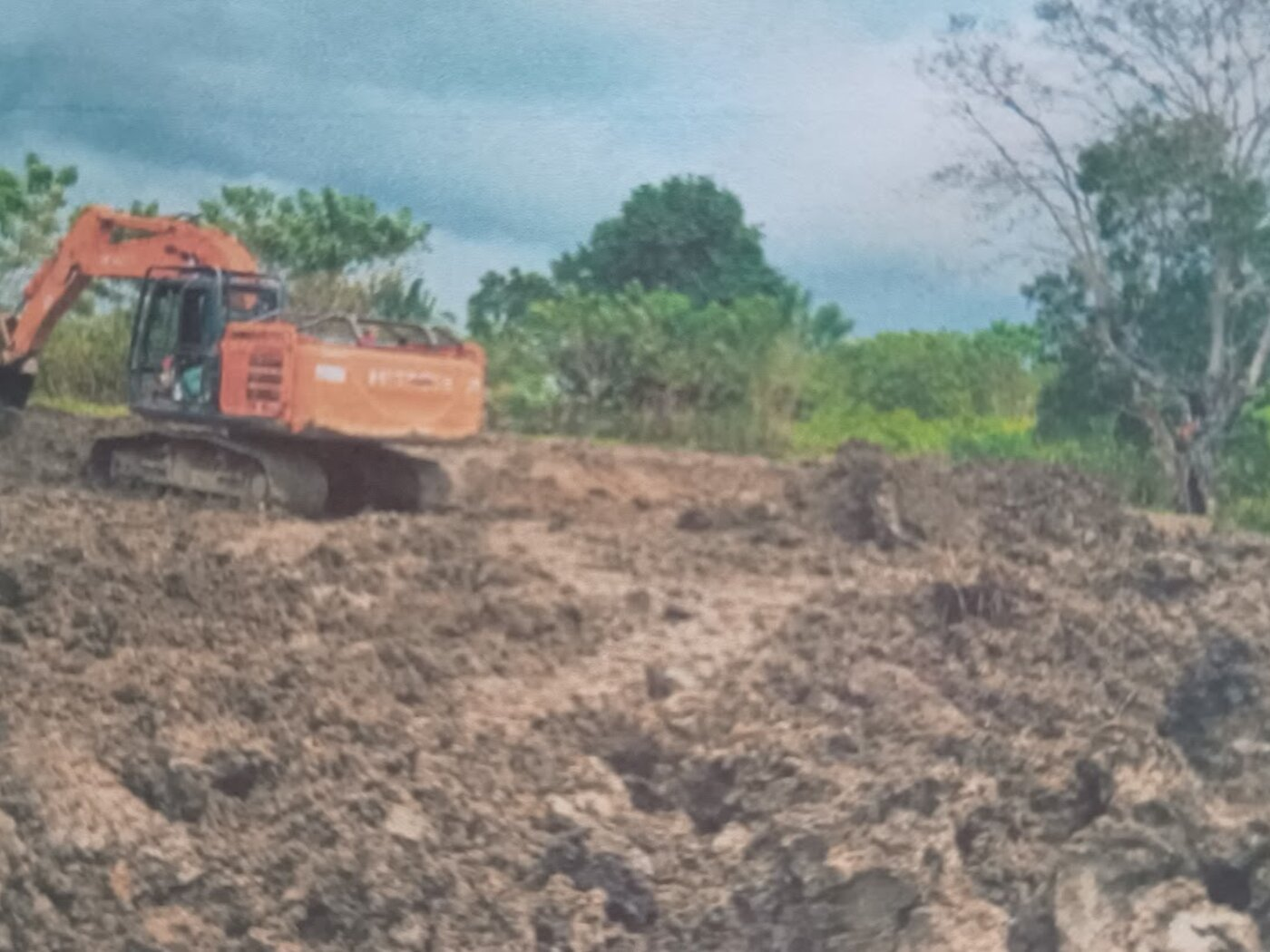
Ze hebben geen eigen gebouw en het aantal studenten groeit. Wij van Setia willen hen helpen om één lokaal (van de vier die nodig zijn) neer te zetten.
Helpt u Mee?

